Slide 1
MOSFET中的非理想特性
沟道长度调制
亚阈特性
迁移率的高场效应

Slide 2
V_{DS}(sat)=V_{GS}-V_{T}
V_{GS}>V_{T}
V_{GS}增加
Channel
V_{DS}=V_{DSat}
I_{DS}
非线性区
饱和区
S
I_{DS}
n+
n+
线性区
V_{GS}>V_{T}
p-substrate
V_{GS}<V_{T}
B
V_{DS}

Slide 3
V_{GS}>V_{T}
V_{DS}>V_{DSat}
D
S
I_{DS}
n+
n+
p型衬底
B
夹断区

Slide 4
1、沟道长度调制效应
Channel Length Modulation

Slide 5
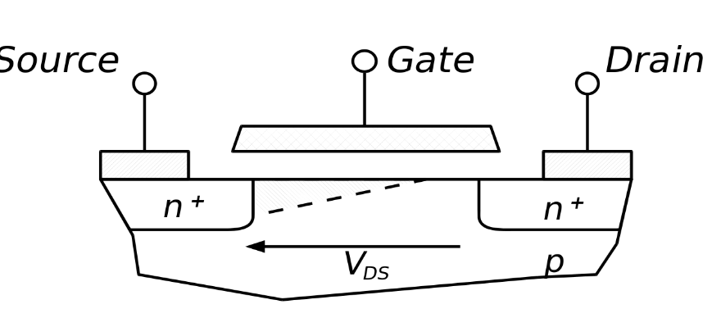
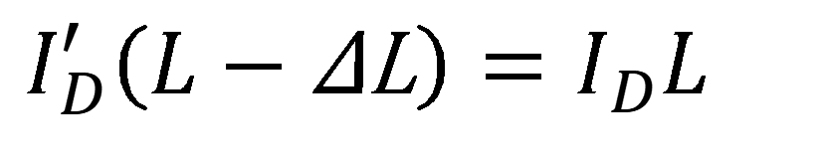
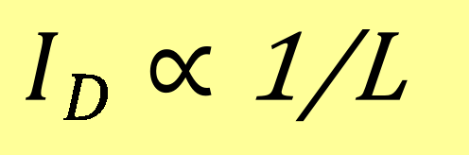

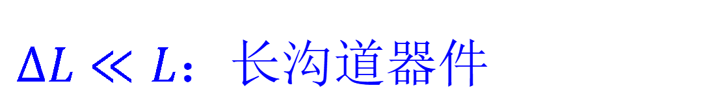


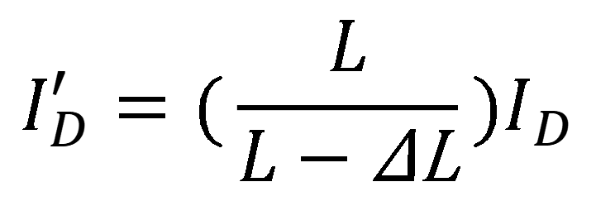
$ΔL≪L$：长沟道器件
$${V_{DS}>V}_{DS}(sat)$$
$ΔL≮L$：沟道调制效应起作用
$$ΔL$$
$$I_{D}∝\text{1}\text{/}\text{L}$$
$$I_{D}^{′}\left(L−\text{ΔL}\right)=I_{D}L$$
$$I_{D}^{′}=(\frac{L}{L−\text{ΔL}})I_{D}$$

Slide 6
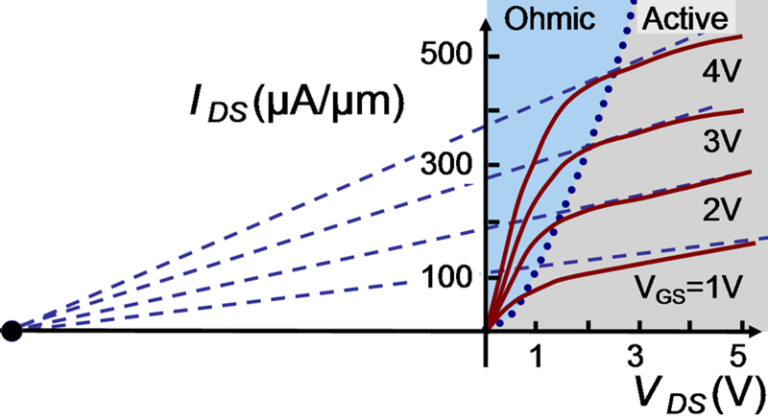
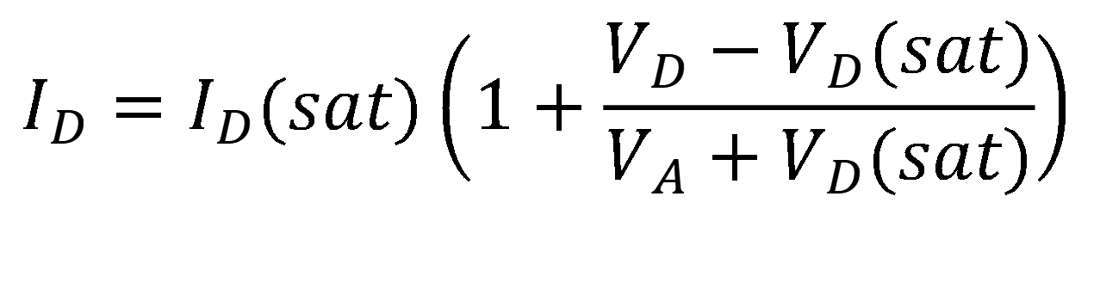
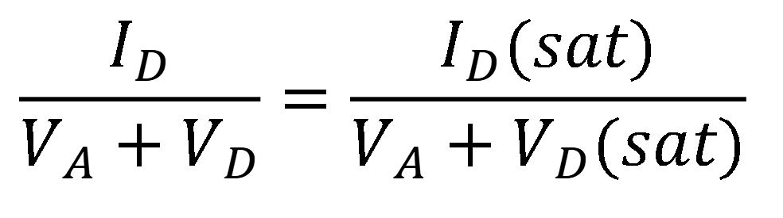

线性区 饱和区
$$\frac{I_{D}}{V_{A}+V_{D}}=\frac{I_{D}(sat)}{V_{A}+V_{D}(sat)}$$
$$V_{A}$$
$$I_{D}=I_{D}(sat)\left(1+\frac{V_{D}−V_{D}(sat)}{V_{A}+V_{D}(sat)}\right)$$
V_{A}: 不随栅压变化

Slide 7
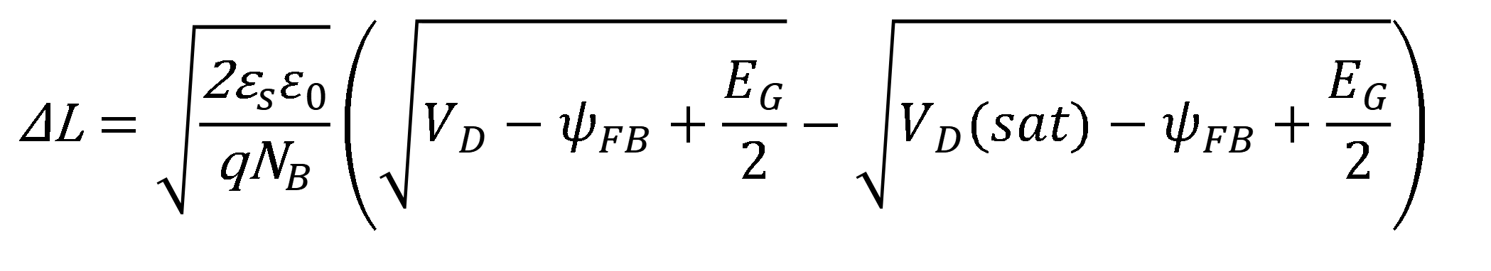
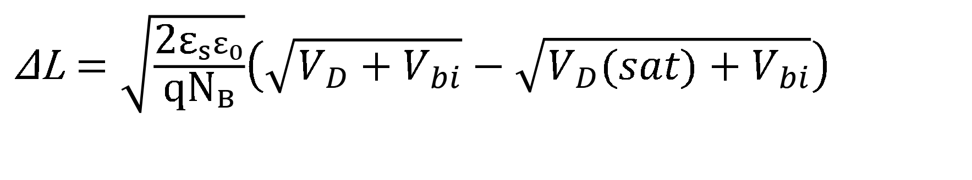
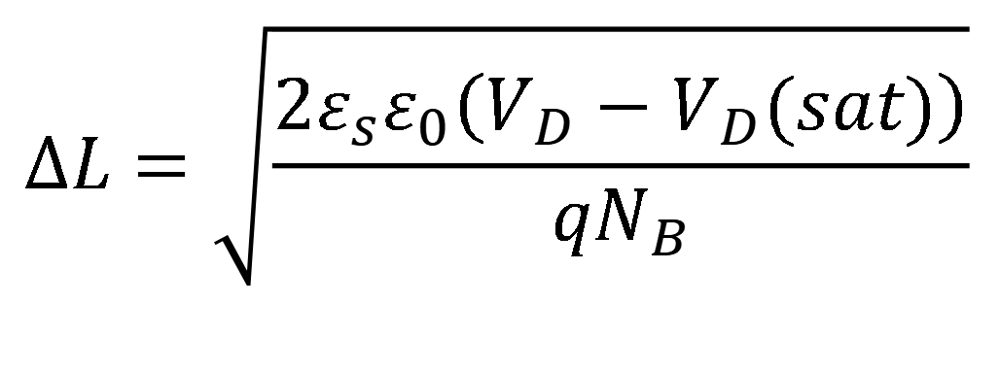
$$ΔL=\sqrt{\frac{2ε_{s}ε_{0}\left(V_{D}−V_{D}(sat)\right)}{qN_{B}}}$$
黄均鼎 汤庭鳌 胡喜光（复旦大学出版社）
$$\text{ΔL}=\sqrt{\frac{\text{2}{\text{ε}}_{s}ε_{0}}{\text{q}{\text{N}}_{B}}}\left(\sqrt{V_{D}−ψ_{FB}+\frac{E_{G}}{2}}−\sqrt{V_{D}(sat)−ψ_{FB}+\frac{E_{G}}{2}}\right)$$
$\text{ΔL}=\sqrt{\frac{\text{2}{\text{ε}}_{s}ε_{0}}{\text{q}{\text{N}}_{B}}}\left(\sqrt{V_{D}+V_{bi}}−\sqrt{V_{D}(sat)+V_{bi}}\right)$
(Donald A.Neamen)

Slide 8
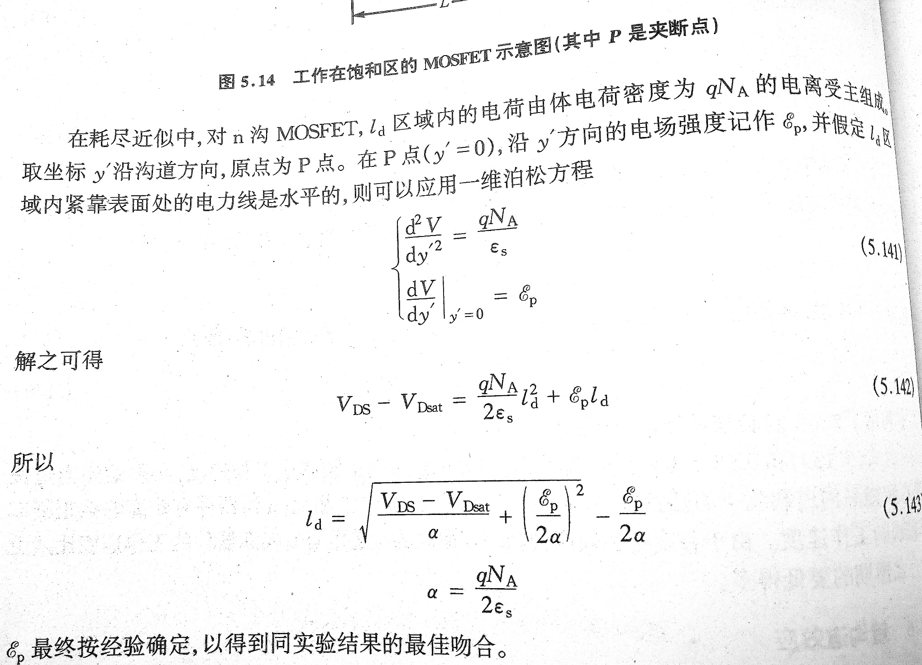

Slide 9
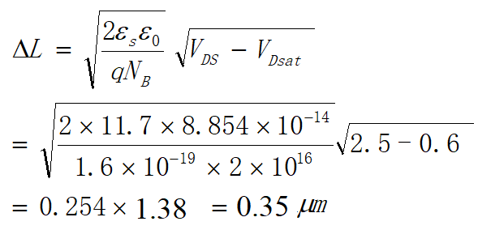
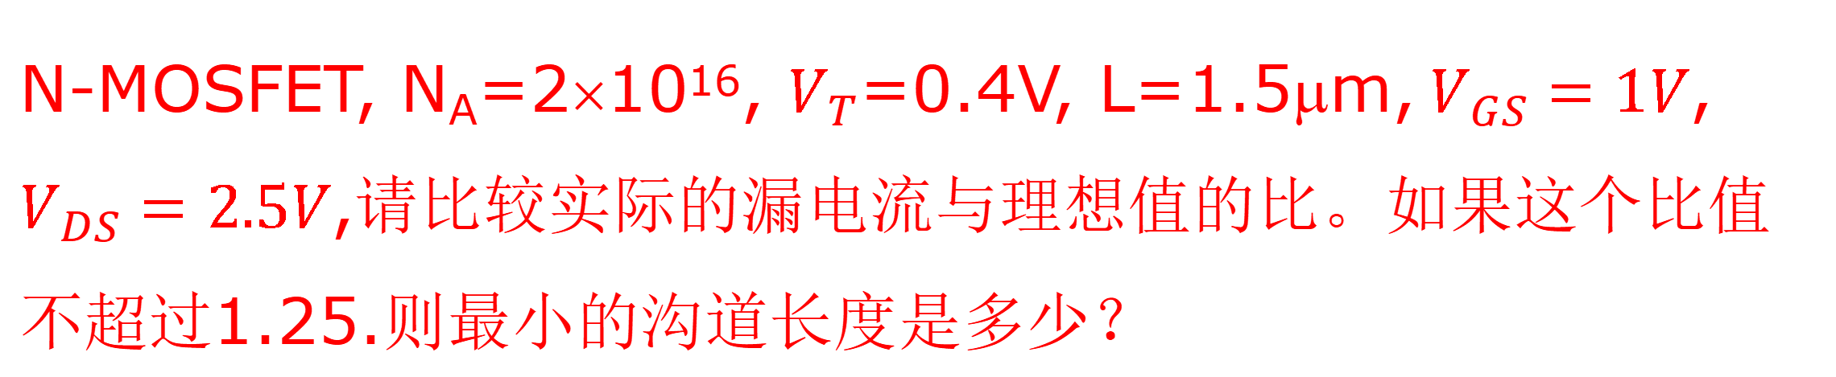
N-MOSFET, N_{A}=2×10¹⁶, $V_{T}$=0.4V, L=1.5μm,${ V}_{GS}=1V$,
$V_{DS}=2.5V$,请比较实际的漏电流与理想值的比。如果这个比值不超过1.25.则最小的沟道长度是多少？
$V_{Dsat}=V_{GS}−V_{T}=1−0.4$=0.6 V

Slide 10
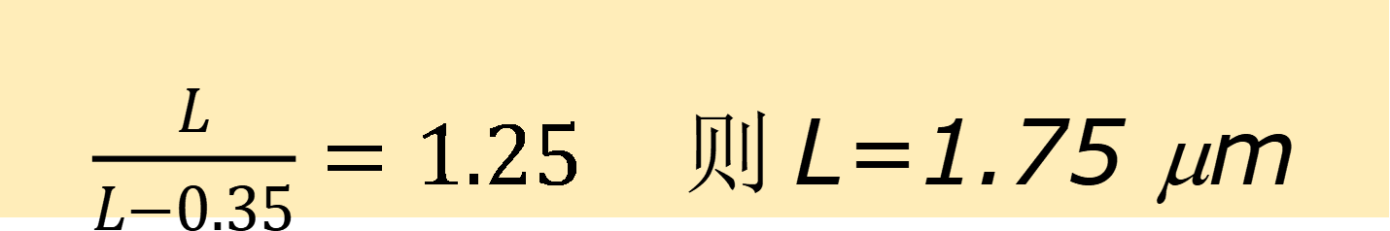
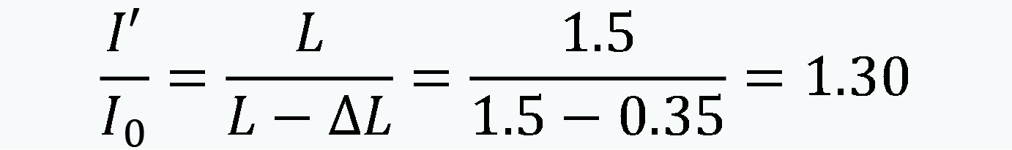
L=1.5μm时， $△L$=0.35μm
$△L/L$=(1.5-0.35)/1.5=23.3%
$$\frac{I^{′}}{I_{0}}=\frac{L}{L−ΔL}=\frac{1.5}{1.5−0.35}=1.30$$
$\frac{L}{L−0.35}=1.25 则$L=1.75 μm

Slide 11
亚阈电流及亚阈摆幅 subthreshold conduction and subthreshold swings

Slide 12
Saturated
Ohmic
I_{DS}
V_{GS}增加
Cut-off
V_{GS}>V_{T}
V_{DS}

Slide 13


亚阈区传导电流 subthreshold conduction
Weak inversion
E_{c}
E_{i}
E_{F}
E_{v}

Slide 14
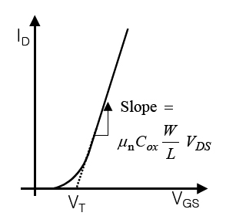
亚阈电流
亚阈区是器件导通和关断必经的状态，非常重要。做为泄漏电流决定器件的动态功耗的大小。
亚阈区

Slide 15
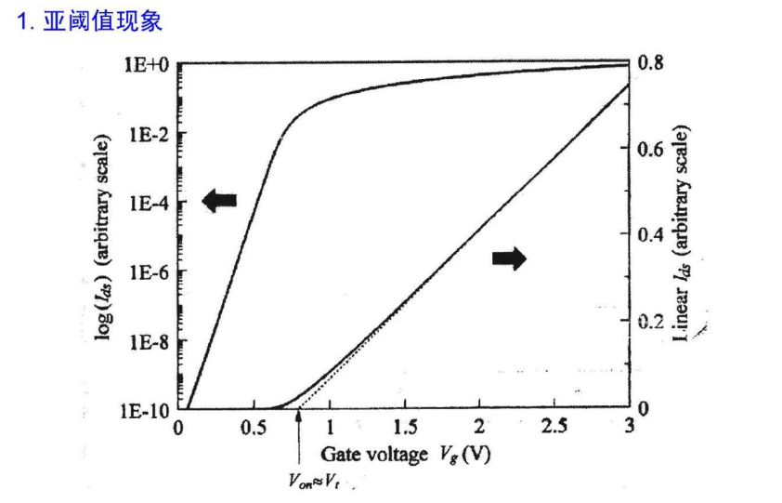

Slide 17
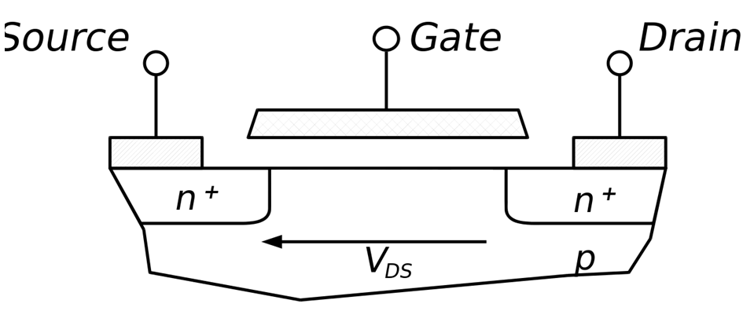
亚阈电流的推导

Slide 18
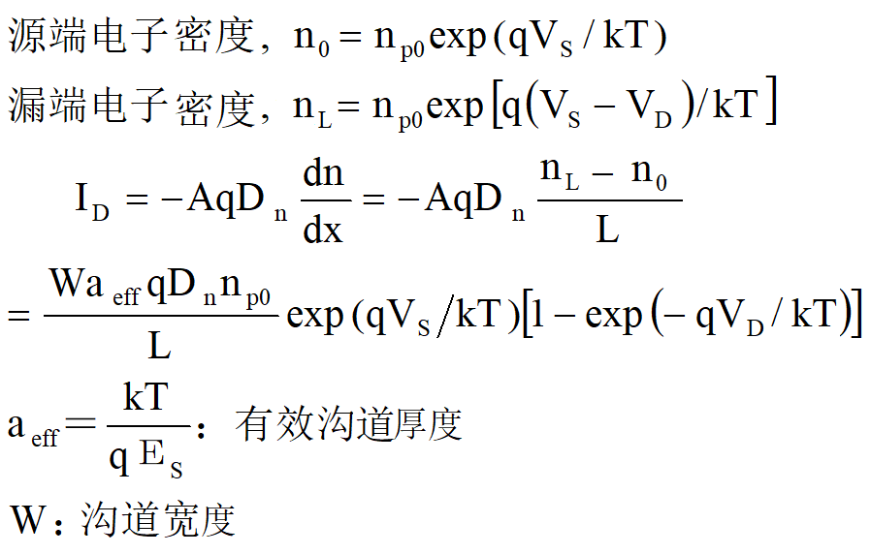

Slide 22
亚阈摆幅——S因子 Subthreshold swings
意义：漏电流减少到1/10所需要的栅压摆幅
S越小，器件导通和截止之间的转换就越容易，说明亚阈特性越好。

Slide 23
S因子是MOSFET在亚阈状态工作时，用作逻辑开关时重要参数。为了提高MOSFET的亚阈区工作速度，就要求S值越小越好

Slide 24

$$S={\left(\frac{d\left(\log_{10}{I_{D}}\right)}{dV_{g}}\right)}^{−1} \\ =2.3\frac{mkT}{q}=2.3\frac{kT}{q}\left(1+\frac{C_{D}}{C_{ox}}\right)$$
C_{D}:耗尽层电容
C_{ox}:氧化层电容
室温条件下（T=300k），MOS型器件S的理论最小值为2.3KT/q=59.6mV/dec≈60 mV/dec
一般情况下是70mV/dec.
S与衬底掺杂及氧化层厚度有关。与器件尺寸没有关系。

Slide 25
S值的理论推导

Slide 27
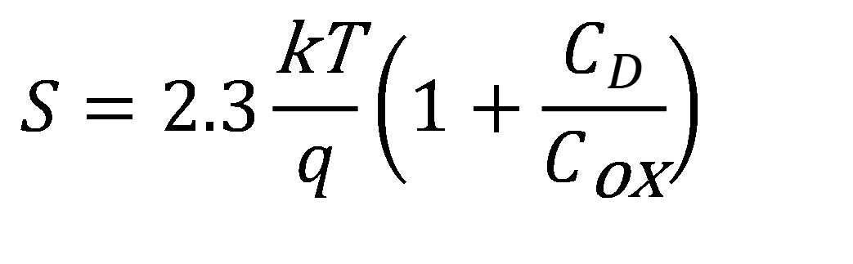
$$S=2.3\frac{\text{kT}}{q}\left(1+\frac{C_{D}}{C_{\text{ox}}}\right)$$

Slide 28
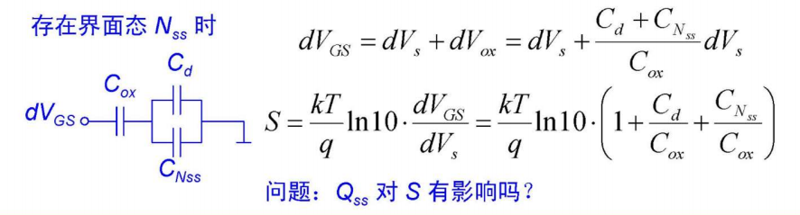

Slide 29
S值的控制
衬底反向偏压将使表面耗尽层电容C_{D}减小，则S值减小；
界面陷阱的存在将增加一个与C_{D}并联的陷阱容，使S值增大；
温度升高时，S值也将增大。
为此应当对MOSFET加上一定的衬偏电压和减小界面陷阱

Slide 30
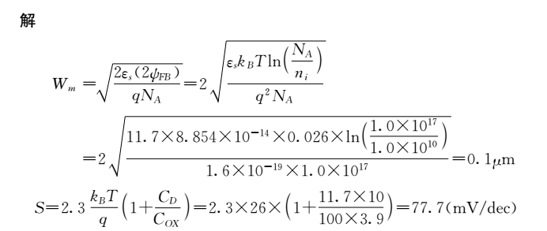

Slide 31
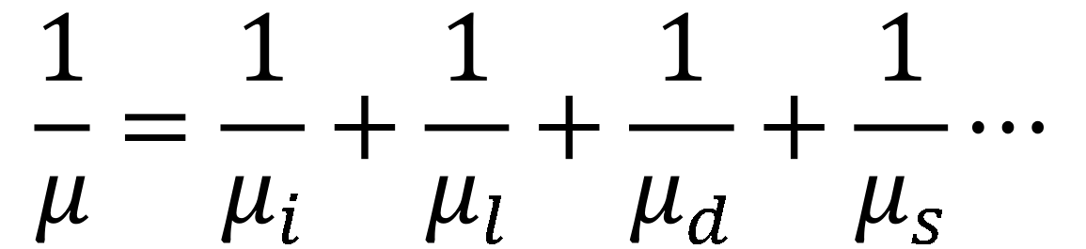
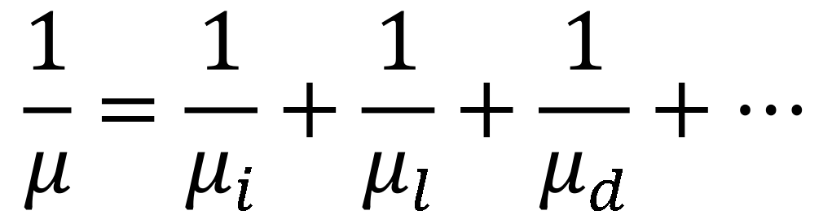
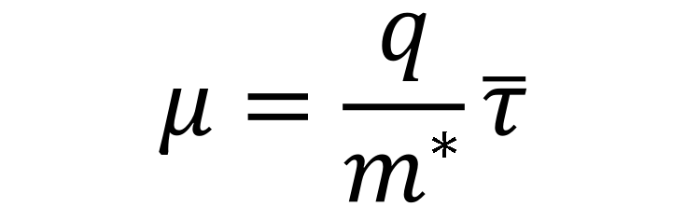
迁移率
$$μ=\frac{q}{m^{∗}}\overline{τ}$$
$$\frac{1}{μ}=\frac{1}{μ_{i}}+\frac{1}{μ_{l}}+\frac{1}{μ_{d}}+⋯$$
$$\frac{1}{μ}=\frac{1}{μ_{i}}+\frac{1}{μ_{l}}+\frac{1}{μ_{d}}+\frac{1}{μ_{s}}⋯$$

Slide 32
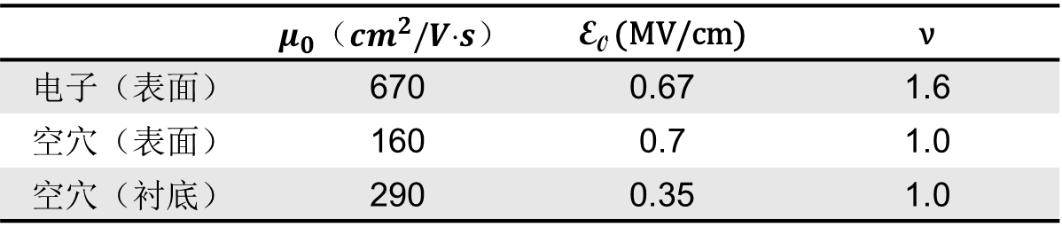
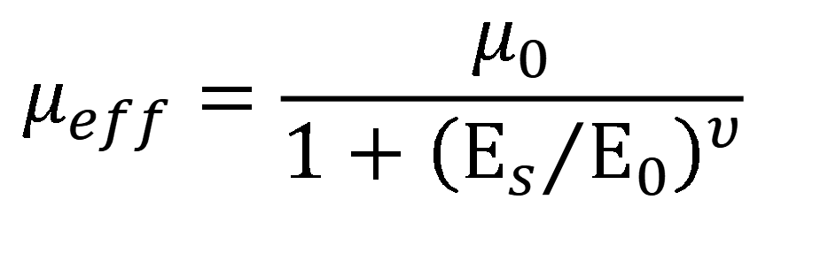
根据库仑定律，有效表面电场表示为：
有效迁移率与有效电场之间关系用经验公式表示：
$$μ_{eff}=\frac{μ_{0}}{1+{\left({E_{s}}/{E_{0}}\right)}^{υ}}$$
 |  | E₀ (MV/cm) | ν
电子（表面） | 670 | 0.67 | 1.6
空穴（表面） | 160 | 0.7 | 1.0
空穴（衬底） | 290 | 0.35 | 1.0

Slide 33
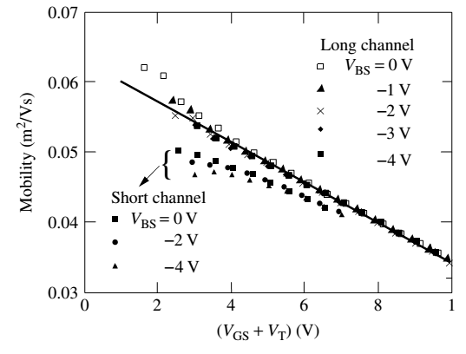
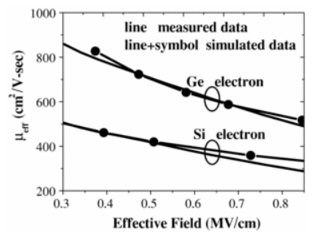
Electron mobility versus VGS + VT for a long-channel (L = 20 µm) and a shortchannel (L = 1 µm) NMOS for different values of substrate bias. The solid line corresponds to the linear approximation used in (1.73). Reproduced from Park C. K. et al. (1991) A unified charge control model for long channel n-MOSFETs, IEEE Trans. Electron Devices, ED-38, 399–406
从图中可以看出，表面有效电场下，表面载流子迁移率远低于体迁移率的值。

Slide 34
to calculate the effective electric field at threshold for a given semiconductor doping
a p-type silicon substrate

